Slide 1
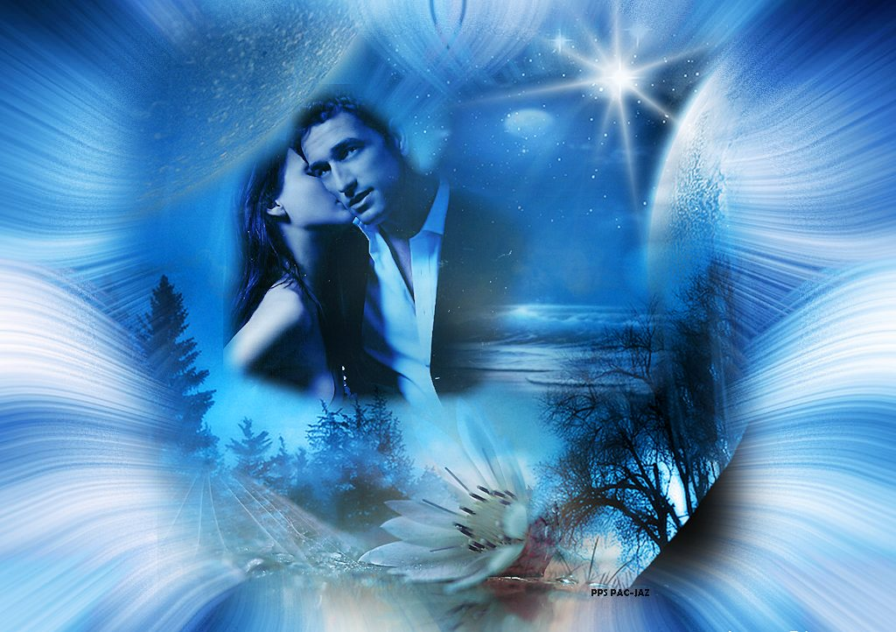
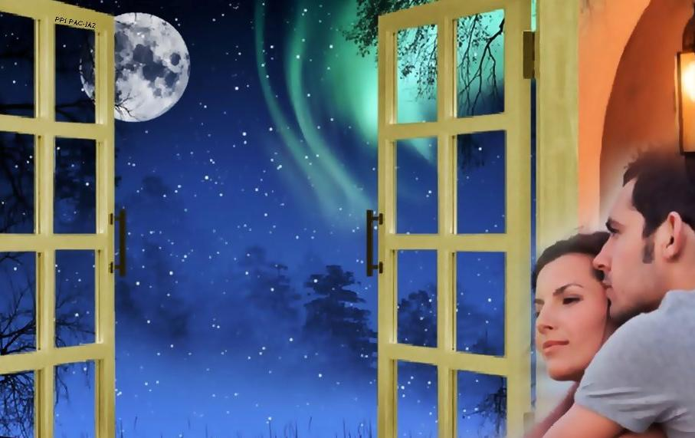


Slide 2

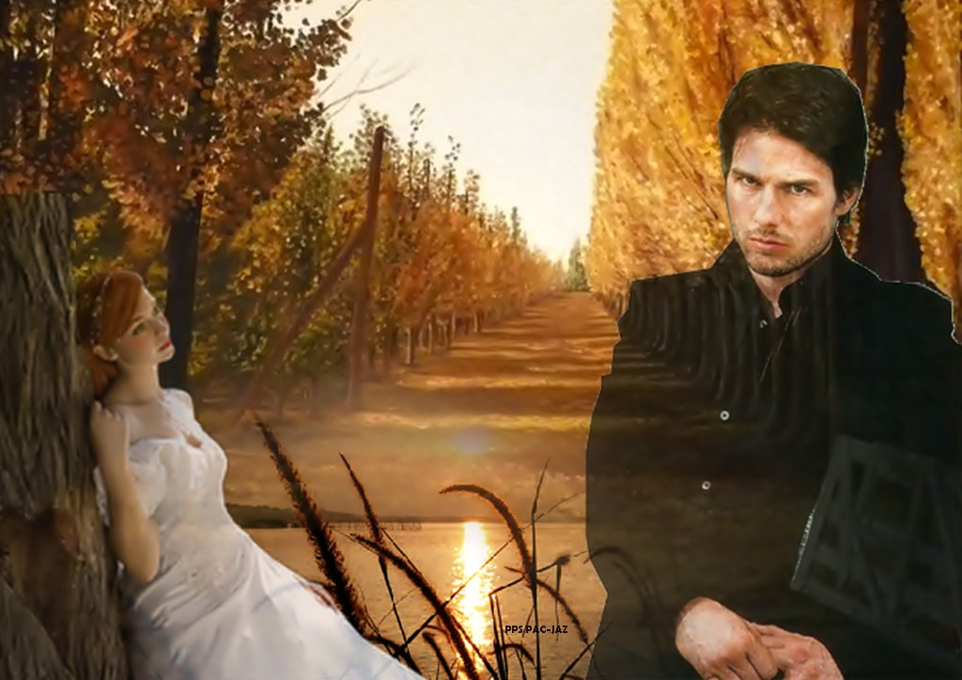
Ayer mi corazón deseaba,
calmar mi sed , mi pasión
más no existió la razón
de la dicha que esperaba

Slide 3
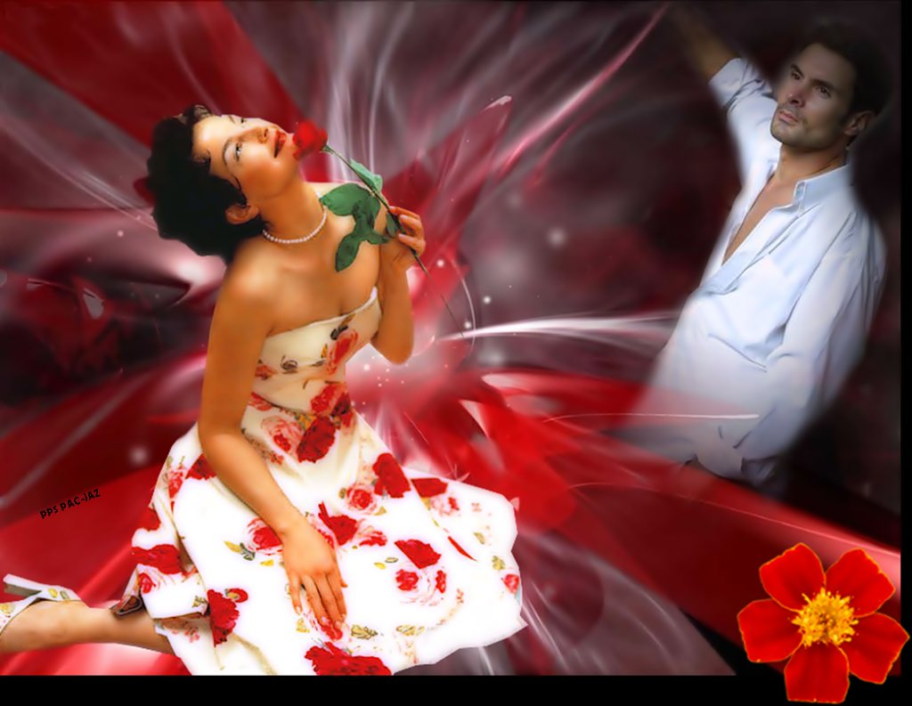

Los minutos fueron horas,
el día...una eternidad
¡¡será!! ¡¡no será verdad!!
que el amor no enamora

Slide 4


¡No lloreís! pupilas tristes,
callad vuestro sentimiento,
y mirad el firmamento
donde la belleza aún existe

Slide 5
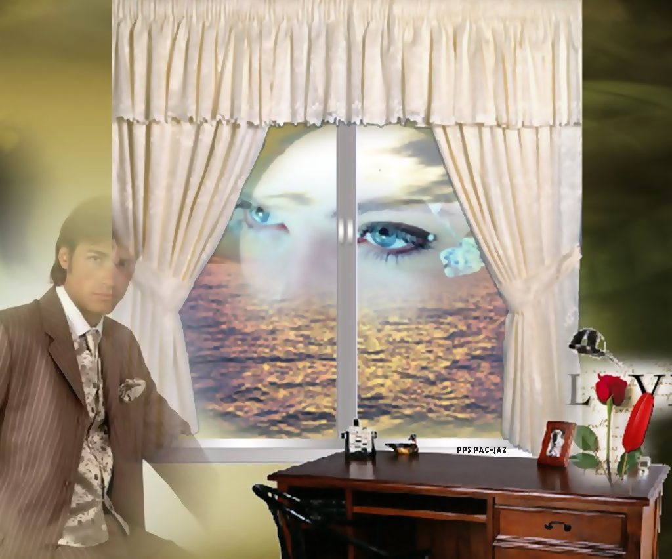

¡No espereís! oidos secos
las palabras añoradas,
tal vez ya os sean vedadas
y busquen otros empeños

Slide 6
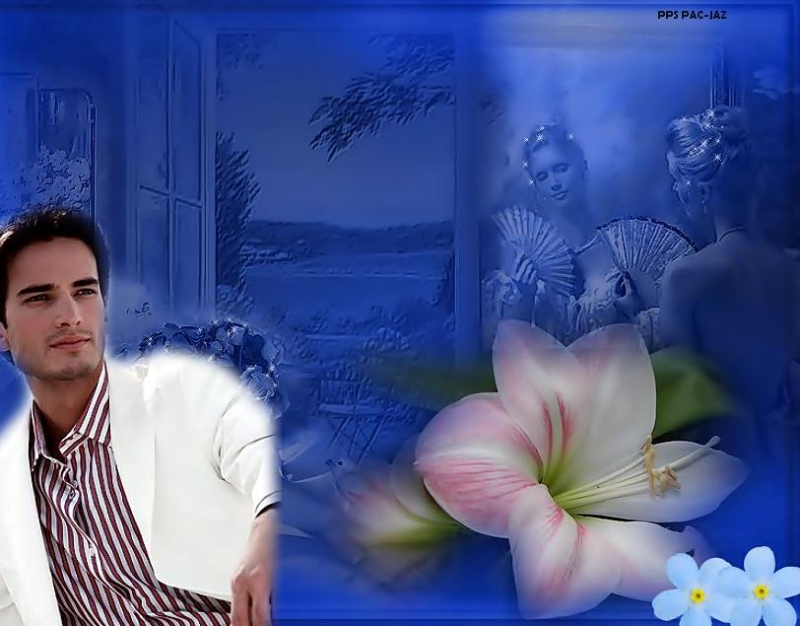
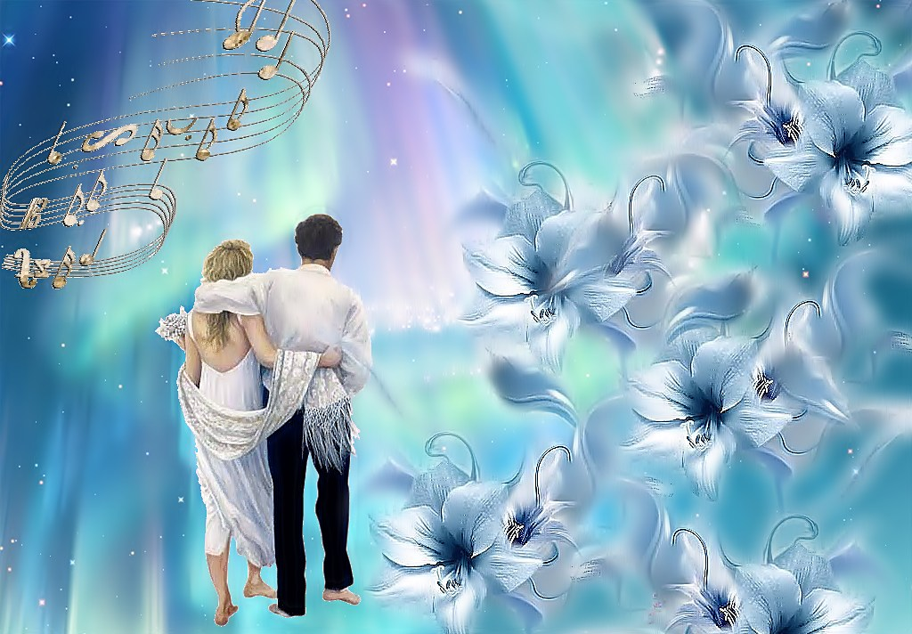
¡No muraís ! amor divino
haced del recuerdo, un beso,
de la distancia , destino,
y de la ausencia, embeleso
PPS PAC-JAZ

Slide 7

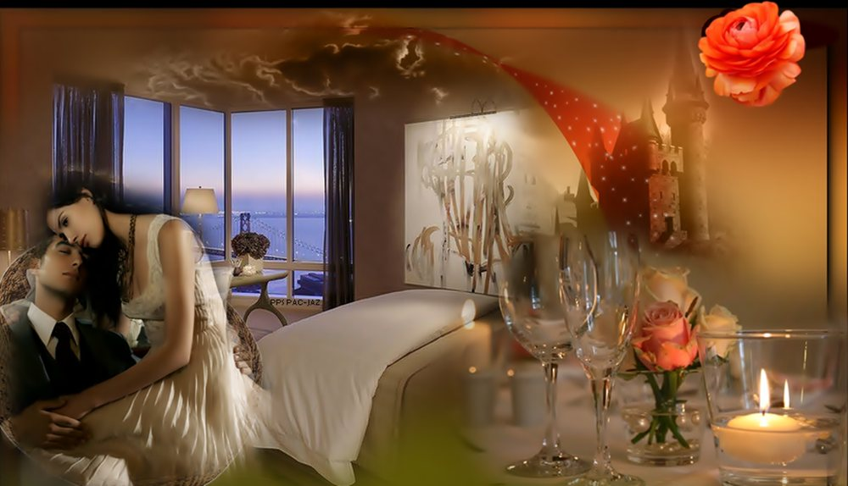
Haced perenne la llama
de un recuerdo que abrase,
para vivir la ilusión,
y no morir sin tenerle.

Slide 8


¡¡ Vivir amor!! siempre en mí !!
PPS. PAC - JAZ

Slide 9


LAMENTO
Ayer mi corazón deseaba,
calmar mi sed , mi pasión
más no existió la razón
de la dicha que esperaba.
Los minutos fueron horas,
el día...una eternidad
¡¡será!! ¡¡no será verdad!!
que el amor no enamora.
¡¡No lloreís!! pupilas tristes,
callad vuestro sentimiento,
y mirad el firmamento
donde la belleza aún existe.
¡¡No espereís !! oidos secos
las palabras añoradas,
tal vez ya os sean vedadas
y busquen otros empeños.
¡¡No muraís !! amor divino
haced del recuerdo, un beso,
de la distancia , destino,
y de la ausencia, embeleso.
Haced perenne la llama
de un recuerdo que abrase,
para vivir la ilusión,
y no morir sin tenerle.
¡¡Vivir amor!! siempre en mí
Autor :Francisco del Olmo

Slide 10
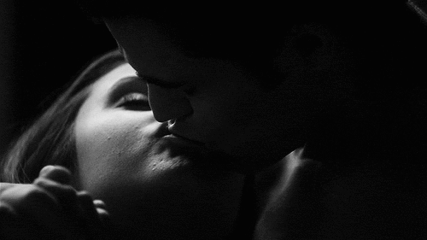
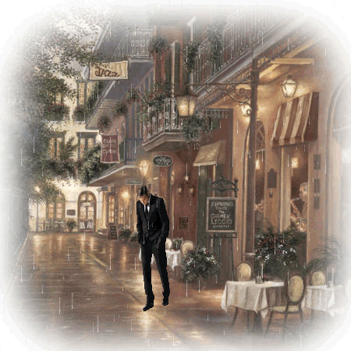

Poema : Francisco del Olmo
Diseño : Jazmín

Slide 11




Accede a la sección que desees desde aquí:
PPS Exclusivos
Dedicatorias | Fechas Especiales | Graciosos | Historia y arte | Lugares | Musicales
Naturaleza y Ciencias | Política | Reflexión | Religiosos | Románticos | Salud
Si deseas recibir pps periódicamente en tu correo electrónico subscríbete aquí:

